Slide 1
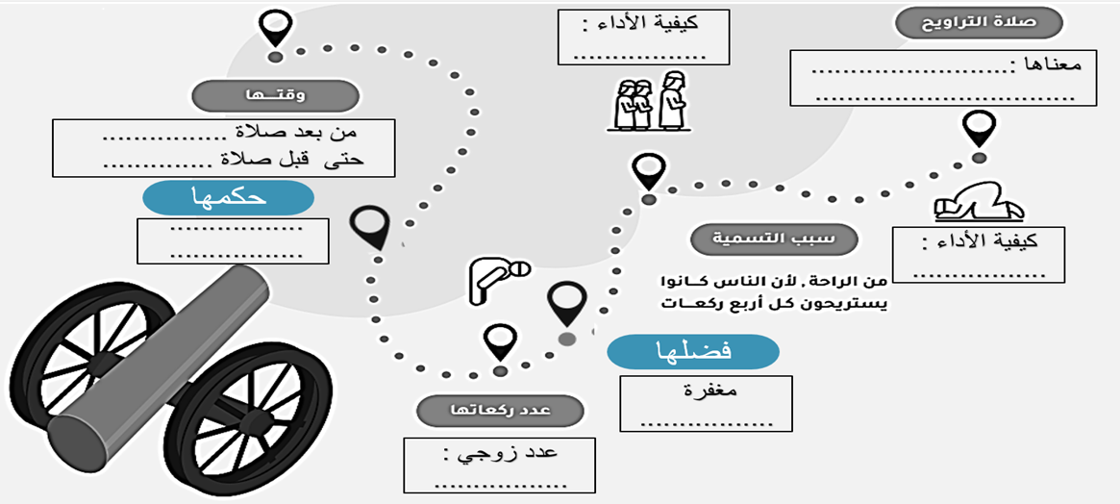
جماعة أو فردية
صلاة تؤدى بصورة جماعية أو فردية في شهر رمضان المبارك
العشاء
الفجر
سنة مؤكدة
ركعتين ركعتين
الذنوب
20 ركعة ويجوز أكثر أو أقل

